Slide 1


Анализ результатов исследования
Опрос №_48_
Макарова Анна Николаевна id31868

Slide 2
Описание группы респондентов
В моем опросе «Индекс счастья» на основе предложенных вопросов приняло участие 71 человек.
Сегментирование целевой аудитории (в опросе приняло участие 7,1% мужчин или 10 человек и 92,9% женщины или 61 человек).
При анализе респондентов мы видим что, в возрасте 36-40 лет приняло участие 18 человек или 25,35%, в возрасте 41-45 лет приняло участие 24 человека или 33,80%, в возрасте 46-50 лет 16 человек или 22,54%, в возрасте 51-55 лет 13 человек или 18,31%.

Slide 3
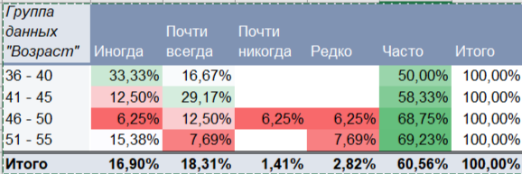
Анализ данных*
Из диаграммы мы видим, чаще всего испытывают счастье люди в возрастной категории 51-55 лет или 69,23%, при этом Почти всегда или Редко в этой же категории испытывают счастье 7,69%; так же мы видим, что в возрастной категории 46-50 лет счастье испытывают Иногда, Почти никогда или Редко – или 6,25%.
А в возрастных категориях 36-40 лет, 41-45 лет люди испытывают счастье Часто, Почти всегда и Иногда.
Можно сделать вывод, что опрошенные люди в большей степени счастливы.

Slide 4
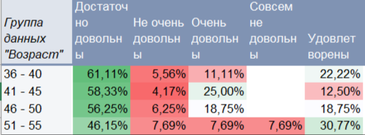
Анализ данных*
Из диаграммы мы видим, что достаточно довольны своими отношениями с близкими люди возрастной категории 36-40 лет или 61,11%, при этом люди возрастной категории 51-55 лет Совсем не довольны своими отношениями с близкими людьми или 7,69%.
Так же мы видим, что в возрастных категориях 36-40 лет, 41-45 лет, 46-50 лет среди людей совсем нет Не довольных своими отношениями с близкими.
Могу предположить, что категория людей 51-55 лет – это предпенсионеры, которым не хватает внимания близких и коллег.
Можно сделать вывод, что опрошенные люди достаточно довольны своими отношениями с близкими людьми.

Slide 5
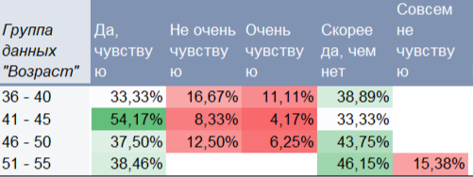
Анализ данных*
Из диаграммы мы видим, что люди в возрастной категории 51-55 лет Совсем не чувствуют себя свободными 15,38%, при этом 46,15% дали ответ скорее да, чем нет.
Так же 54,17% людей в возрастной категории 41-45 лет Чувствуют себя свободными, и в этой категории людей нет тех, которые Совсем не чувствуют себя свободным и независимым.
Можно сделать вывод, что опрошенные люди чувствуют себя свободными и независимыми.

Slide 6
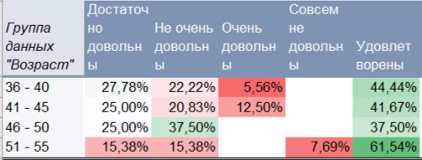
Анализ данных*
Из диаграммы мы видим, что 61,54% людей возрастной категории 51-55 лет Удовлетворены своим физическим здоровьем, и 7,69% Совсем не довольны.
При этом 37,50% людей возрастной категории 46-50 лет Не очень довольны и Удовлетворены своим физическим здоровьем.
Можно сделать вывод, что опрошенные люди удовлетворены своим физическим здоровьем.

Slide 7
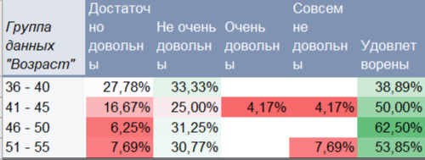
Анализ данных*
Из диаграммы мы видим, что 4,17% людей возрастной категории 41-45 лет Совсем не довольны своим уровнем дохода, вероятно это объясняется тем, что пик семейных отношений приходится на данный возраст (подрастают дети, ипотека, кредиты и т.д. – специалист, 41 год, пол женский) заработка может не хватать, при этом столько же 4,17% Очень довольны своим уровнем дохода (рабочий, 45 лет, пол мужской).
Так же мы видим, что 62,50% людей возрастной категории 46-50 лет Удовлетворены своим уровнем дохода.
Можно сделать вывод, что опрошенные люди удовлетворены своим уровнем дохода и материальным благополучием это 69 человек, и лишь 2 человека из опрошенных совсем не довольны.

Slide 8
Рекомендации по результатам исследования
Результат моего исследования позволяет сделать вывод, что люди прошедшие опрос счастливые, довольны своими отношениями с близкими, чувствуют себя свободными и независимыми, удовлетворены своим уровнем дохода. При этом 37,50% людей возрастной категории 46-50 лет Не очень довольны своим физическим здоровьем. Это позволяет говорить о необходимости вовлечения людей возрастной категории 46-50 в спортивные мероприятия, проводить зарядки на рабочем месте, дни здоровья, спортивные соревнования на предприятиях. Особенно важно, что в опросе приняли участие 13 человек возрастной категории 51-55 лет, и все респонденты – женщины.
Совет №1: используя инфраструктуру железнодорожного транспорта (спортивные залы) проводить спортивные мероприятия, соревнования, дни здоровья, для всех категорий работников и разного уровня (предприятие, регион, дорога)
Совет №2: кадровому блоку и профсоюзному комитету предприятий доводить информацию на планерных совещаниях с работниками, о проводимых мероприятиях и мотивировать для участия в них.

